Slide 1
Информационные технологии
Кафедра М и БИ

Slide 2
Лекции 18-19
Автоматизированные системы управления (АСУ).
Состав и структура автоматизированных систем.
Автоматизированные системы управления технологическим процессом (АСУ ТП)

Slide 3
План
Автоматизированные системы: термины и определения.
Основные компоненты автоматизированных систем.
Основные свойства автоматизированных систем.
Структуры автоматизированных систем.
Автоматизированные системы управления технологическим процессом (АСУ ТП): термины и определения.
Типы структурных решений АСУ ТП.
Стадии создания АСУ ТП. Требования к АСУ ТП.
Notes:
Современные проблемы управления характеризуются существенным ростом масштабов производства, потоков информации, повышением требований к качеству продукции и ее конкурентоспособности. В связи с этим повышаются требования к качеству управления, что, в свою очередь, можно обеспечить широким использованием в управлении автоматизированных систем.
Теория автоматизированного управления базируется на теории информации, теории сложных систем, теории автоматического управления, теории принятия решений. В основе построения систем автоматизированного управления лежит системный подход, позволяющий совместно рассматривать все компоненты автоматизированных систем.
Создание и эксплуатация автоматизированных систем управления, строящиеся на базе математических методови вычислительной техники, связаны с решением сложных вопросов теоретического и организационного характера.

Slide 4
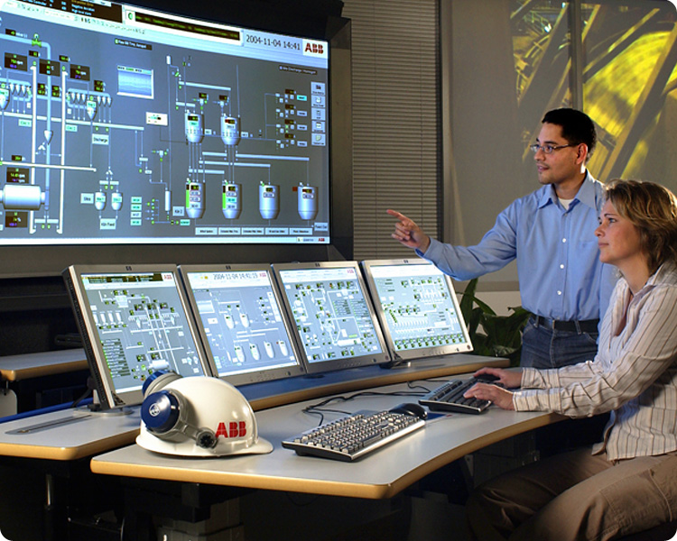

Slide 5

1 Автоматизированные системы: термины и определения
Термины и определения основных понятий в области автоматизированных систем (АС) установлены ГОСТ 34.003-90. Данный стандарт распространяется на АС, используемые в различных сферах деятельности (управление, исследования, проектирование и т. п.), в которых выполняется переработка информации.
Автоматизированный процесс – это процесс, осуществляемый при совместном участии человека и средств автоматизации.
Автоматический процесс – это процесс, осуществляемый без участия человека.
Управление – это совокупность целенаправленных действий, включающая оценку ситуации и состояния объекта управления, выбор управляющих воздействий и их реализацию.

Slide 6
Автоматизированная система (АС) – это система, состоящая из персонала и комплекса средств автоматизации его деятельности, реализующая информационную технологию выполнения установленных функций.
В зависимости от сферы автоматизированной деятельности автоматизированные системы разделяют:
на АС управления (ОАСУ, АСУП, АСУТП, АСУ ГПС и др.);
системы автоматизированного проектирования (САПР);
АС научных исследований (АСНИ);
АС обработки и передачи информации (АСОИ);
АС технологической подготовки производства (АСТПП);
АС контроля и испытаний (АСК);
системы, автоматизирующие сочетания различных видов деятельности.

Slide 7
В зависимости от вида управляемого объекта или процесса, автоматизированные системы управления (АСУ) делят на:
автоматизированные системы управления технологическими процессами (АСУ ТП);
автоматизированные системы управления предприятиями (АСУП);
АСОУ – автоматизированные системы организационного управления и т. д.
Интегрированной автоматизированной системой (ИАС) называется совокупность взаимоувязанных автоматизированных систем, в которой функционирование одной из них зависит от результатов функционирования других так, что эту совокупность можно рассматривать как единую АС.
Например, ИАС, объединяющая в одну систему АСУТП и АСОУ.

Slide 8

Создателем первых АСУ является доктор экономических наук, профессор, член-корреспондент Национальной академии наук Белоруссии, Николай Иванович Ведута (1913-1998).
Николай Иванович Ведута (1913-1998) - советский и белорусский экономист-кибернетик, доктор экономических наук, профессор, член-корреспондент Национальной академии наук Белоруссии, основоположник Научной школы стратегического планирования. Автор более 100 научных трудов.
Он руководил внедрением первых в стране автоматизированных систем управления производством на машиностроительных предприятиях.

Slide 9
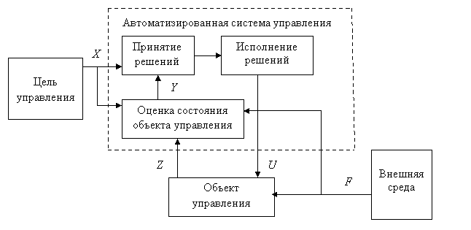
Под АСУ в широком смысле понимают коллективы людей, а также совокупность административных и экономико-математических методов, информационной базы, средств вычислительной техники и связи. Такая совокупность позволяет осуществлять оптимальное управление в различных сферах человеческой деятельности.
Управление в АСУ заключается в выборе наилучших управляющих воздействий из множества возможных по заданному технико-экономическому критерию эффективности, с учетом информации о состоянии объектов и внешней среды. Информационная модель системы управления представлена на рисунке 1.
Рисунок 1 – Информационная модель системы управления: X – цель управления;
Y – состояние объекта управления; Z – выход объекта управления;
U – управляющее воздействие; F – возмущающее воздействие внешней среды

Slide 10
Автоматизированные системы АС реализуют информационную технологию в виде определенной последовательности информационно связанных функций, задач или процедур, выполняемых в автоматизированном (интерактивном) или автоматическом режимах.
Наиболее широко автоматизация проводится в управлении производствами и технологическими процессами.
Автоматизированная система управления технологическим процессом предназначена для выработки и реализации управляющих воздействий на технологический объект управления.
Технологический объект управления (ТОУ) – это совокупность технологического оборудования и реализованного на нем по соответствующим инструкциям или регламентам технологического процесса производства.
К технологическим объектам управления относятся: технологические агрегаты и установки, реализующие самостоятельный технологический процесс; отдельные производства (цехи, участки) или производственный процесс всего промышленного предприятия, если управление этим производством носит в основном технологический характер, т. е. заключается в реализации рациональных режимов работы взаимосвязанных агрегатов (участков, производств).
Совместно функционирующие ТОУ и управляющая им АСУ ТП образуют автоматизированный технологический комплекс (ATК).
АСУ ТП является человеко-машинной системой управления, обеспечивающей автоматизированный сбор и обработку информации, необходимой для оптимизации управления технологическим объектом в соответствии с принятым критерием

Slide 11
Важнейшая задача АСУ – повышение эффективности управления объектом на основе роста производительности труда и совершенствования методов планирования процесса управления.
Цели автоматизации управления:
предоставление лицу, принимающему решение, адекватных данных для принятия решения;
ускорение выполнения отдельных операций по сбору и обработке информации;
снижение количество решений, которое должно принимать лицо, принимающее решения;
повышение уровня контроля и исполнительской дисциплины;
повышение оперативности управления;
снижение затрат лицом принимающим решение на выполнение вспомогательных процессов;
повышение степени обоснованности принимаемых решений.

Slide 12
Основными классификационными признаками, определяющими вид АСУ являются:
сфера функционирования объекта управления (промышленность, строительство, транспорт, сельское хозяйство, непромышленная сфера и т.д.);
вид управляемого процесса (технологический, организационный, экономический и т.д.);
уровень в системе государственного управления (объединение нескольких ФО, промышленное объединение, научно-производственное объединение, предприятие (организация), производство, цех, участок, технологический агрегат).
Функции АСУ:
планирование и (или) прогнозирование;
учет, контроль, анализ;
координация и (или) регулирование.

Slide 13

2 Основные компоненты автоматизированных систем
В процессе функционирования автоматизированная система представляет собой совокупность комплекса средств автоматизации, организационно-методических и технических документов и специалистов, использующих их в процессе своей профессиональной деятельности.
Поэтому в процессе проектирования АС или ее частей разрабатывают следующие виды обеспечения:
Организационное обеспечение АС представляет собой совокупность документов, устанавливающих организационную структуру, права и обязанности пользователей и эксплуатационного персонала АС в условиях функционирования, проверки и обеспечения работоспособности АС.
Методическое обеспечение АС представляет собой совокупность документов, описывающих технологию функционирования АС, методы выбора и применения пользователями технологических приемов для получения конкретных результатов при функционировании АС.

Slide 14
Техническое обеспечение АС представляет собой совокупность всех технических средств, используемых при функционировании АС.
Математическое обеспечение АС представляет собой совокупность математических методов, моделей и алгоритмов, примененных в АС.
Программное обеспечение АС представляет собой совокупность программ на носителях данных и программных документов, предназначенных для отладки, функционирования и проверки работоспособности АС.
Информационное обеспечение АС представляет собой совокупность форм документов, классификаторов, нормативной базы и реализованных решений по объемам, размещению и формам существования информации, применяемой в АС при ее функционировании.
Лингвистическое обеспечение АС представляет собой совокупность средств и правил для формализации естественного языка, используемых при общении пользователей и эксплуатационного персонала АС с комплексом средств автоматизации при функционировании АС.
Правовое обеспечение АС представляет собой совокупность правовых норм, регламентирующих правовые отношения при функционировании АС и юридический статус результатов ее функционирования. Правовое обеспечение реализуют в организационном обеспечении АС.
Эргономическое обеспечение АС представляет собой совокупность реализованных решений в АС по согласованию психологических, психофизиологических, антропометрических, физиологических характеристик и возможностей пользователей АС с техническими характеристиками комплекса средств автоматизации АС и параметрами рабочей среды на рабочих местах персонала АС.

Slide 15
Совокупность всех компонентов АС, за исключением людей, представляет собой комплекс средств автоматизации (КСА) автоматизированной системы.
Совокупность средств вычислительной техники, программного обеспечения и средств создания и заполнения машинной информационной базы АС представляет собой программно-технический комплекс (ПТК) автоматизированной системы.
Программно-технический комплекс АС, предназначенный для автоматизации деятельности определенного вида, представляет собой автоматизированное рабочее место (АРМ). Видами АРМ, например, являются АРМ оператора-технолога, АРМ проектировщика, АРМ бухгалтера и др.
В процессе функционирования АС представляет собой совокупность комплекса средств автоматизации (КСА), организационно-методических и технических документов и специалистов, использующих их в процессе своей профессиональной деятельности.

Slide 16
Основные элементы технического, программного и информационного обеспечения автоматизированной системы.
Устройство, предназначенное для ввода сигналов с объекта в АС и вывода сигналов на объект, называется устройством связи с объектом (УСО).
Часть программного обеспечения АС, представляющая собой совокупность программных средств, разработанных вне связи с созданием данной АС, называется общим программным обеспечением (ОПО) автоматизированной системы. ОПО АС представляет собой совокупность программ общего назначения, предназначенных для организации вычислительного процесса и решения часто встречающихся задач обработки информации.
Часть программного обеспечения АС, представляющая собой совокупность программ, разработанных при создании данной АС, называется специальным программным обеспечением (СПО) автоматизированной системы.

Slide 17
Информация, поступающая в АС в виде документов, сообщений, данных, сигналов, необходимая для выполнения функций АС, называется входной информацией автоматизированной системы.
Информация, получаемая в результате выполнения функций АС и выдаваемая на объект ее деятельности пользователю или в другие системы, называется выходной информацией автоматизированной системы.
Информация, отражающая на данный момент времени состояние объекта, на который направлена деятельность АС, называется оперативной информацией автоматизированной системы.
Информация, заимствованная из нормативных документов и справочников и используемая при функционировании АС, называется нормативно-справочной информацией автоматизированной системы.

Slide 18
3 Основные свойства автоматизированных систем
Основным свойством АС, характеризуемым степенью достижения целей, поставленных при ее создании, является эффективность автоматизированной системы. К видам эффективности АС относят экономическую, техническую, социальную и др.
Комплексное свойство двух или более АС, характеризуемое их способностью взаимодействовать при функционировании, называется совместимостью автоматизированных систем. Совместимость АС включает техническую, программную, информационную, организационную, лингвистическую и, при необходимости, метрологическую совместимость.
Способность АС изменяться для сохранения своих эксплуатационных показателей в заданных пределах при изменениях внешней среды называется адаптивностью автоматизированной системы.

Slide 19
Комплексное свойство АС сохранять во времени в установленных пределах значения всех параметров, характеризующих способность АС выполнять свои функции в заданных режимах и условиях эксплуатации, называется надежностью автоматизированной системы.
Надежность АС включает свойства безотказности и ремонтопригодности AC, a в некоторых случаях и долговечности технических средств АС.
Свойство AC, характеризуемое способностью выполнять установленный объем функций в условиях воздействий внешней среды и отказов компонентов системы в заданных пределах, называется живучестью автоматизированной системы.
Свойство АС, характеризуемое способностью выполнять свои функции в условиях воздействия помех, в частности от электромагнитных полей, называется помехоустойчивостью автоматизированной системы.

Slide 20
4 Структуры автоматизированных систем
Внутреннее строение АС характеризуют при помощи структур, описывающих устойчивые связи между их элементами и отличающихся типами элементов и связей:
функциональных (элементы – функции, задачи, процедуры; связи – информационные);
технических (элементы – устройства, компоненты и комплексы; связи-линии и каналы связи);
организационных (элементы – коллективы людей и отдельные исполнители; связи – информационные, соподчинения и взаимодействия);
документальных (элементы – неделимые составные части и документы АС; связи – взаимодействия, входимости и соподчинения);
алгоритмических (элементы – алгоритмы; связи – информационные);
программных (элементы – программные модули и изделия; связи –управляющие);
информационных (элементы – формы существования и представления информации в системе; связи – операции преобразования информации в системе).

Slide 21
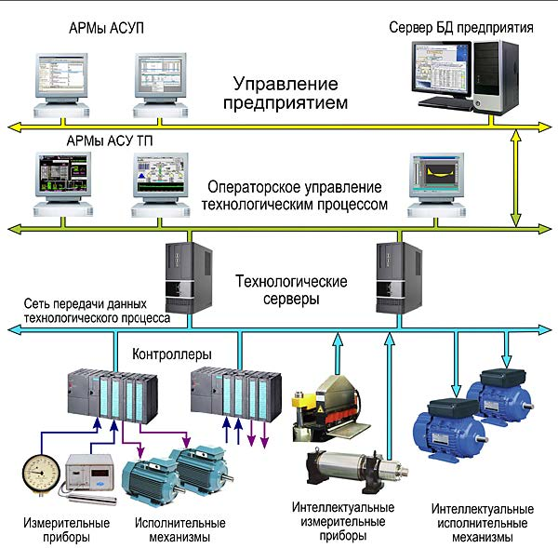

Slide 22

5 Автоматизированные системы управления технологическим процессом: термины и определения
Автоматизированная система управления технологическими процессами (АСУ ТП) – это набор программных и аппаратных средств, под управлением человека-оператора (одного или нескольких), включающая в своем составе части, представленные автоматическими подсистемами, и связанных между собой в единое целое выполнением функций в рамках действий, направленных на контроль (измерение) и регулирование последовательности изменений состояний технологических процессов в соответствии с требуемыми правилами и алгоритмами.
Технологический процесс, сокр. техпроцесс — последовательность технологических операций, необходимых для выполнения определенного вида работ.
Технологические процессы состоят из технологических (рабочих) операций, которые, в свою очередь, складываются из рабочих движений (приёмов).
В зависимости от применения в производственном процессе для решения одной и той же задачи различных приёмов и оборудования различают типы техпроцессов.

Slide 23
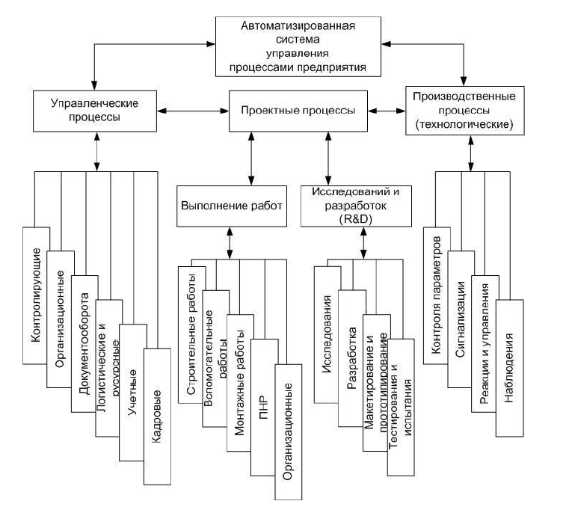
Примерная графическая структура
видов автоматизированных систем управления,
объединяющую все процессы, в том числе и обеспечивающие

Slide 24
Использование АСУ ТП предназначено для решения следующих задач:
для уменьшения времени, затраченного на рутинные и периодические процессы;
для усиления контролирующих функций;
для исключение человеческого фактора;
для увеличения скорости реакции при быстротекущих процессах;
для создания прозрачной, четкой и понятной структуры процессов (бизнес-процессов) на предприятии.

Slide 25
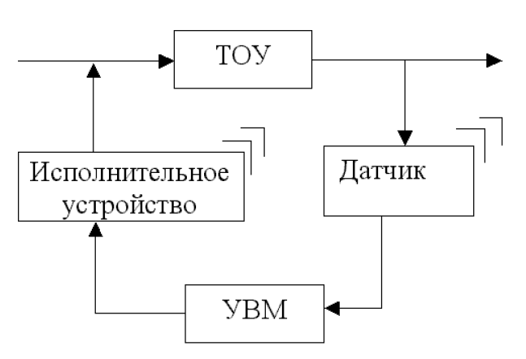
6 Типы структурных решений
АСУ ТП
Возможны три основных структурных решения АСУ ТП:
1 Централизованная АСУ ТП, в которой используется управляющая вычислительная машина (УВМ) для сбора, обработки информации о необходимых сигналах и выработки управляющих воздействий.

Slide 26
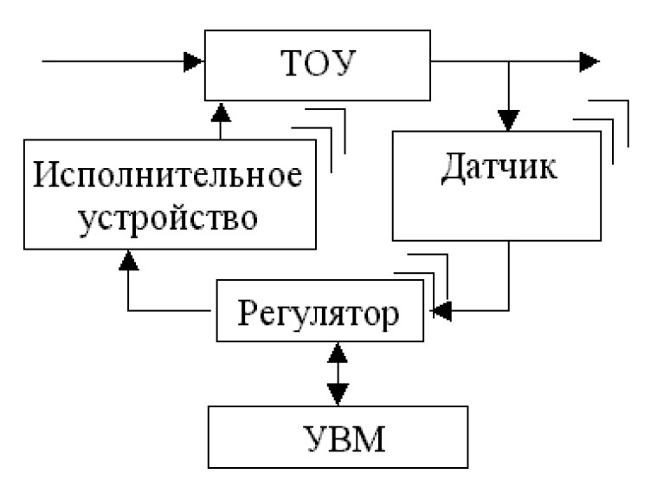
2 Иерархическая АСУ ТП, в которой УВМ используется для управления настройками отдельных простых систем управления (автоматических регуляторов).

Slide 27
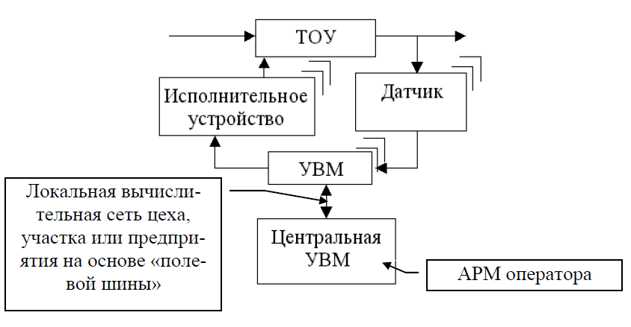
Децентрализованная или распределѐнная (distributed control system) АСУ ТП характеризуется наличием ряда автономных простых подсистем, в каждой из которых имеется своя простая УВМ (контроллер), а координация их работы осуществляется с автоматизированного рабочего места оператора.
Централизованная АСУ ТП реализует так называемое прямое, а иерархическая – внешнее цифровое управление, распределѐнная АСУ ТП комбинирует прямое (для локальной УВМ) и внешнее (для центральной УВМ) управление.

Slide 28
Особенности распределенных АСУ ТП по сравнению с локальными вычислительными сетями связаны с требованием решать в них прикладные задачи в реальном масштабе времени, иногда в весьма ограниченные сроки.
Распределенные АСУ ТП базируются на использовании дешевых микропроцессоров, рассредоточенных по одной технологической установке или цеху. Опыт построения сетей, составной частью которых всегда является сеть передачи данных, связывающих между собой микропроцессорные устройства, заставила их создателей разработать архитектурный подход к построению вычислительных сетей – определить архитектурные уровни, лишь внутри которых разрешается принимать независимые решения.
Основные преимущества распределенных АСУ ТП по сравнению с централизованными: повышение надежности за счет обработки данных на месте их возникновения и потребления, сравнительная простота развития функций путем добавления аппаратуры и программ (масштабирование).

Slide 29
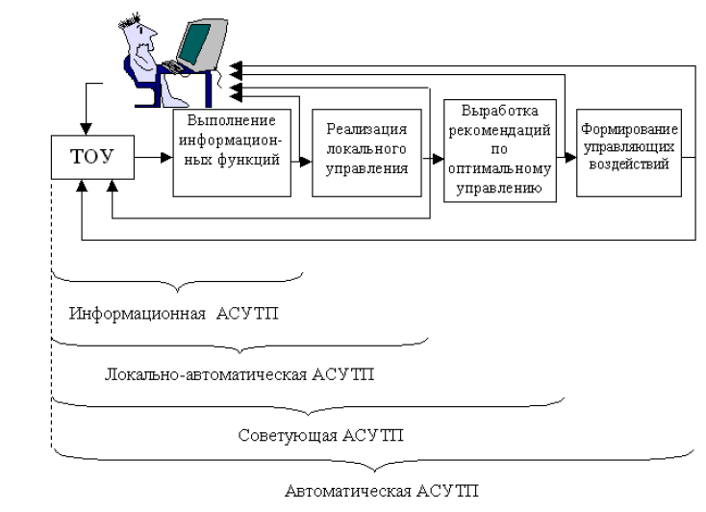
В зависимости от распределения функций между техническими средствами и оперативным персоналом различают 4 типа функционирования:
информационная АСУ ТП;
локально-автоматическая АСУ ТП;
советующая АСУ ТП;
автоматическая АСУ ТП.

Slide 30
7 Стадии создания АСУ ТП.
Требования к АСУ ТП
АСУ ТП – сложная система, над ее созданием обычно работает коллектив специалистов, а сам процесс разработки называется «системное интегрирование». Опыт проектирования АСУ ТП показывает, что сроки разработки и качество внедряемых систем управления существенно зависят от правильно составленного технического задания и от этапа формализации процесса управления.
Основные проблемы на начальном этапе происходят из-за того, что заказчик является специалистом в своей области, мыслит категориями технологического объекта управления, а разработчик пользуется понятиями, принятыми в теории управления.

Slide 31
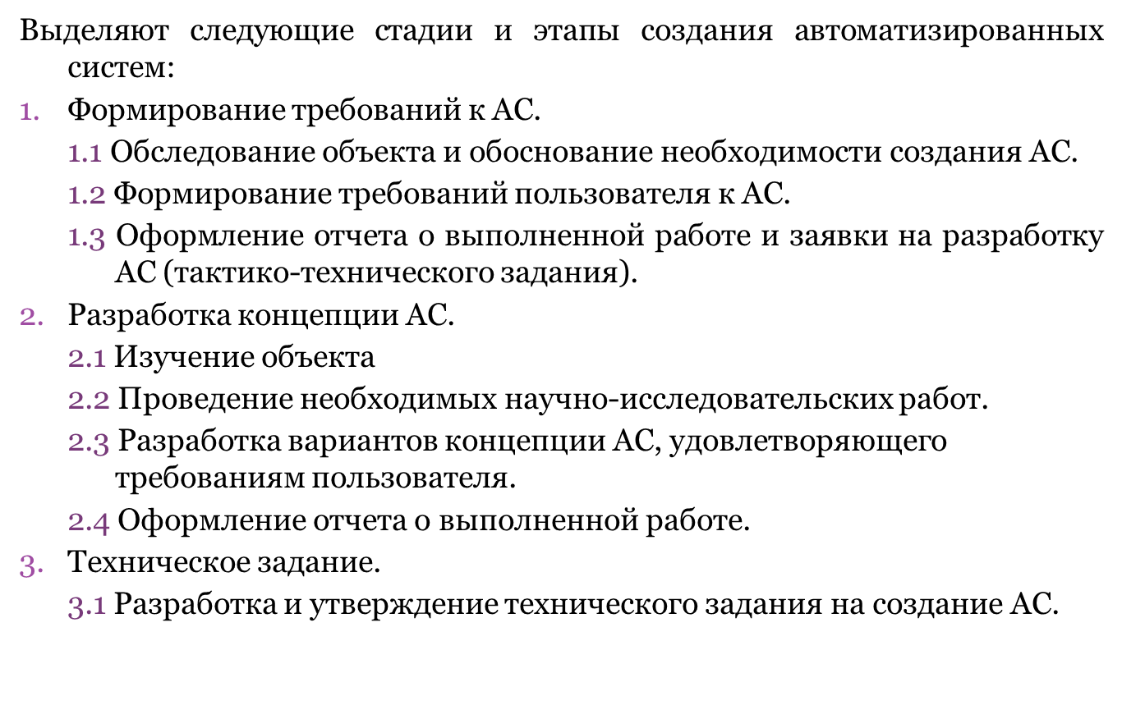

Slide 32
Эскизный проект.
4.1 Разработка предварительных проектных решений по системе и ее частям.
4.2 Разработка документации на АС и ее части.
Технический проект.
5.1 Разработка проектных решений по системе и ее частям.
5.2 Разработка документации на АС и ее части.
5.3 Разработка и оформление документации на поставку изделий для комплектования АС и (или) технических требований (технических заданий) на их разработку.
5.4 Разработка заданий на проектирование в смежных частях проекта объекта автоматизации.
Рабочая документация.
6.1 Разработка рабочей документации на систему и ее части.
6.2 Разработка или адаптация программ.

Slide 33
Ввод в действие.
7.1 Подготовка объекта автоматизации к вводу АС в действие.
7.2 Подготовка персонала.
7.3 Комплектация АС поставляемыми изделиями (программными и техническими средствами, программно-техническими комплексами, информационными изделиями).
7.4 Строительно-монтажные работы.
7.5 Пусконаладочные работы.
7.6 Проведение предварительных испытаний.
7.7 Проведение опытной эксплуатации.
7.8 Проведение приемочных испытаний.
Сопровождение АС.
8.1 Выполнение работ в соответствии с гарантийными обязательствами.
8.2 Послегарантийное обслуживание.

Slide 34
Требования к АСУ ТП
АСУ ТП – сложная система, над ее созданием обычно работает коллектив специалистов, а сам процесс разработки называется «системное интегрирование». Опыт проектирования АСУ ТП показывает, что сроки разработки и качество внедряемых систем управления существенно зависят от правильно составленного технического задания и от этапа формализации процесса управления.
Основные проблемы на начальном этапе происходят из-за того, что заказчик является специалистом в своей области, мыслит категориями технологического объекта управления, а разработчик пользуется понятиями, принятыми в теории управления.

Slide 35
Основные требования к АСУ ТП регламентированы ГОСТ 24.104-85 Единая система стандартов автоматизированных систем управления. Автоматизированные системы управления. Общие требования.
ТРЕБОВАНИЯ К АВТОМАТИЗИРОВАННЫМ СИСТЕМАМ УПРАВЛЕНИЯ ЭНЕРГООБЪЕКТАМИ
Все энергообъекты при техническом перевооружении должны оснащаться полномасштабной АСУ ТП, которая должна быть выполнена как интегрированная иерархическая система управления, выполненная на базе микропроцессорных вычислительных управляющих средств и должна обеспечивать решение задач производственно-технологического управления выработкой, передачей, преобразованием, распределением и потреблением электроэнергии. Создание полнофункциональной АСУ ТП для энергетических объектов мощностью менее 50 МВт обосновывается на стадии технического проекта строительства (модернизации).
АСУ ТП объектов энергетики должны создаваться комплексно, при построении интегрированной АСУ ТП должна обеспечиваться автономность выполнения всех основных функций отдельными локальными системами автоматики контроля, защиты и управления.

Slide 36
Автономными в части основных функций по отношению к АСУ ТП в целом должны являться системы РЗА (релейная зашита и автоматика), ПА (противоаварийная автоматика), СДТУ (система диспетчерского и технологического управления), САУ ГТУ (система автоматизированного управления и регулирования газотурбинной установкой), САУ ПГУ (система автоматизированного управления и регулирования парогазовой установки), электрофильтра, топливо подача (за исключением мельниц, газового хозяйства, мазутного хозяйства), системы возбуждения генераторов, системы видеонаблюдения (в части видеонаблюдения за состоянием технологического оборудования может реализоваться как составная часть проектируемого программно-технического комплекса АСУ ТП с применением беспроводных технологий), пожарной безопасности и контроля доступа. Интеграция автономных систем в АСУ ТП должна обеспечивать возможность появления и выполнения дополнительных централизованных функций, направленных на решение задач АСУ ТП.
Локальные САУ основного и вспомогательного оборудования должны реализовываться на единых программно-технических средствах применяемых при реализации АСУ ТП.
АСУ ТП должна обеспечивать расчет всех эксплуатационных характеристик основного и вспомогательного оборудования и контроль их изменения относительно характеристик изготовителя оборудования (системы) в режиме реального времени с выдачей экспертной оценки состояния и рекомендаций по изменению оперативных и технических ограничений.

Slide 37
АСУ ТП должна представлять собой многоуровневую человеко-машинную распределенную структуру и содержать в своем составе подсистемы, реализующие информационные, управляющие и вспомогательные функции, обеспечивающие экономичную и надежную работу оборудования во всех режимах его эксплуатации. АСУ ТП построена по функционально-групповому принципу, центральная часть её реализуется на базе программно-технического комплекса (ПТК) с подключением к ней отдельных локальных систем контроля и управления.
При реализации проекта АСУ ТП должен реализоваться принцип однократного ввода сигнала и многократного его использования, как информационными задачами, так и задачами управления. Исключением из этого правила являются технологические защиты, где ввод информации осуществляется больше, чем один раз, в соответствии с алгоритмами защит.
Созданием АСУ ТП должны решаться задачи:
повышения безопасности и надежности функционирования технологического оборудования за счет повышения наблюдаемости технологических процессов, исключения человеческого фактора из процессов, влияющих на безопасность;
повышения эффективности эксплуатации Производственного комплекса за счет полного использования функциональных возможностей оборудования оптимизации использования топливных ресурсов, автоматизации ведения электрических и водных режимов;
оптимизации затрат на техническое обслуживание и ремонт оборудования за счет повышения качества и объективности данных о техническом состоянии оборудования.

Slide 38
Вопросы для самоконтроля
В чем сущность автоматизированного управления?
Как подразделяют автоматизированные системы в зависимости от сферы автоматизированной деятельности?
Что понимается под информационной моделью системы управления?
Перечислите основные компоненты автоматизированных систем.
Дайте характеристику основных видов обеспечения автоматизированных систем.
Назовите основные свойства автоматизированных систем. Чем они характеризуются?
Перечислите возможные структуры автоматизированных систем.
Что называется АСУ ТП?
Для решения каких задач предназначена АСУ ТП?
Перечислите основные типы структурных решений АСУ ТП.
Стадии создания АСУ ТП.
Требования к автоматизированным системам управления энергообъектами.

